Slide 1
Penelitian Tindakan:
Konsep Teoriris , Contoh Praktis, dan Refleksi Proyek PRESS

Slide 2
Ringkasan
Penelitian Tindakan
Siklus Penelitian Tindakan
Kriteria kualitas Penelitian Tindakan
Etika dalam Penelitian Tindakan
Proses Penelitian Tindakan
Metode, contoh dan jaringan Penelitian Tindakan
Refleksi matakuliah

Slide 3
Penelitian Tindakan
Penelitian Tindakan adalah itu belajar dari suatu situasi sosial dilakukan oleh​ itu terlibat dalam hal itu situasi untuk meningkatkan​​ keduanya milik mereka praktik dan​ kualitas dari milik mereka pemahaman . (Winter & Munn-Giddings 2001)
Penelitian​ minat ada di​ melayani dari praktik minat .
Winter, R.,Munn-Giddings, C. (2001) A Handbook for Action Research in Health and Social Care. London: Routledge.

Slide 4
Penelitian Tindakan
Penelitian Tindakan Kelas ( PTK) dilakukan oleh orang-orang (misalnya guru) yang secara langsung berkepentingan dengan situasi sosial yang sedang diteliti (misalnya pengajaran dan pembelajaran sains).
Penelitian Tindakan dimulai dari pertanyaan-pertanyaan praktis yang muncul dari pekerjaan pendidikan sehari-hari
Penelitian Tindakan menawarkan serangkaian metode dan strategi sederhana untuk meneliti dan mengembangkan praktik, misalnya buku harian, profil observasi, wawancara, kuesioner sederhana (rasio biaya dan hasil yang masuk akal).
Penelitian Tindakan ditandai dengan memasukkan temuan-temuan individu ke dalam diskusi profesional dan membuat pengetahuan guru terbuka untuk umum.

Slide 5
Prinsip-prinsip
Para praktisi terlibat dalam refleksi sistematis terhadap praktik pembelajaran
Menggabungkan pengembangan dan minat penelitian
Menggunakan pendekatan siklus dan berulang
Mengulas teori implisit
Menggunakan sinopsis perspektif

Slide 6
Proses
Menemukan awal​​ titik
Mengidentifikasi pertanyaan penelitian
Memilih metode
Mengumpulkan data
Menganalisis data
Implementasi dalam praktik
…. Kemungkinan memerlukan siklus lanjutan ….
Mempublikasi hasil

Slide 7
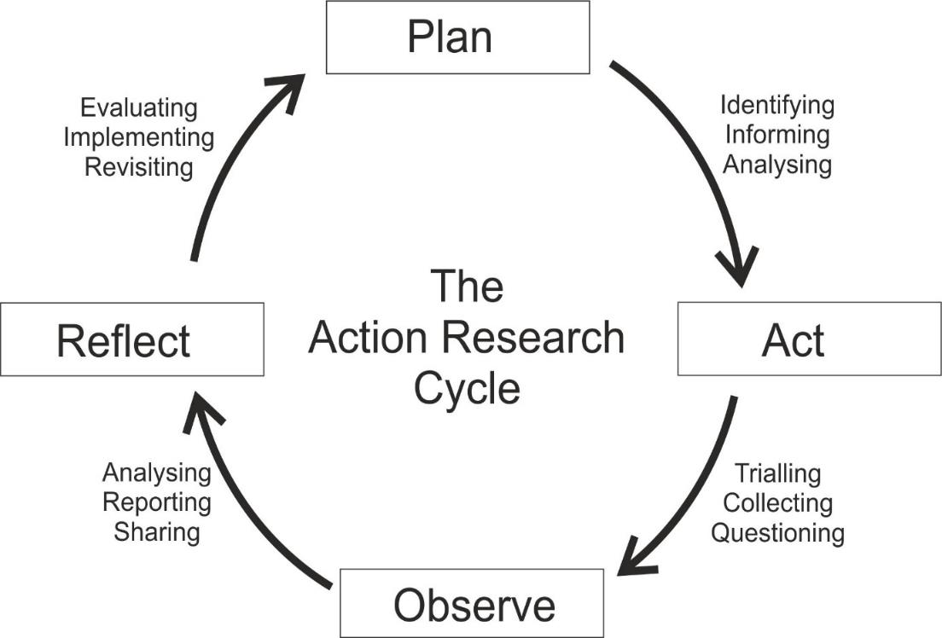
Siklus Penelitian Aksi
ARTIST Consortium (Eds.) (2019). The ARTIST Guidebook - A Guidebook to Prepare and Conduct
Workshops on Action Research in Science Teacher Education.
http://idn.digitale-medien.uni-bremen.de/Artist/Material/Guidebook_eng.pdf

Slide 8
Menemukan titik awal titik
Pertanyaan Pedagogis​
Pertanyaan didaktis​
Pertanyaan tentang konten
Keinginan / kebutuhan untuk mengubah
Minat pribadi / rasa ingin tahu
Pengalaman indiviru
Topik lokal yang relevan

Slide 9
Mengidentifikasi riset pertanyaan
Pertanyaan panduan
  Saya ingin meningkatkan …
  Saya kagum dengan …
  Saya sangat penasaran tentang…
  Sesuatu yang menurut saya akan benar-benar membuat perbedaan adalah…
  Sesuatu yang benar-benar ingin saya ubah adalah…

Slide 10
Manfaat Penelitian Tindakan
Jika penelitian tindakan saya berhasil, manfaatnya adalah…
  untuk saya
  untuk murid-murid saya
  untuk rekan-rekan saya
  untuk …

Slide 11
Kriteria Kualitas Penelitian Tindakan
Kriteria kualitas epistemologis
kriteria kualitas pragmatis​
kriteria kualitas etis
Feldman, A., Altrichter, H., Posch, P.& Somekh, B. (2018). Teachers Investigate Their Work.
An Introduction to Action Research across the Professions. Routledge, London

Slide 12
Etika dari Penelitian Tindakan
Untuk mendukung validitas penelitian
  Semua orang yang terlibat diberitahu tentang tujuan, ruang lingkup dan fungsi penelitian.
  “Pemilik” data adalah orang yang memberikan informasi.

Slide 13
Triangulasi
Perspektif dari ketiga orang
Perspektif dari guru
Perspektif dari siswa

Slide 14
Metode
Perspektif dari Guru Instrumen untuk melakukan Penilaian diri sendiri dan evaluasi | Contoh: buku harian , gambar , video dan audio rekaman , analisis dokumen , analisis SWOT.
Perspektif dari Orang ke-3 Instrumen untuk melakukan penelitian kualitatif dan kuantitatif | Contoh: kuesioner , observasi , wawancara , FGD , dokumen analisis , foto , video dan audio rekaman
Perspektif dari Siswa peralatan untuk masa kecil riset | Contoh: sketsa , wawancara , peta pikiran, FGD

Slide 15

Contoh untuk alat Penelitian Aksi : Buku harian penelitian
  Ditulis​ berpikir dan refleksi
  Pencegahan​ itu kehilangan dari penting informasi
  Analisis pengalaman
Keterangan
Interpretasi

Slide 16

Contoh Instrument Penelitian Tindakan
Diskusi kelompok dengan 5-8 peserta
Panduan diskusi
Interaksi kelompok dan dinamika kelompok menghasilkan informasi yang lebih mendalam dibandingkan wawancara individu
Rekaman audio, transkripsi
Analisis kualitatif

Slide 17
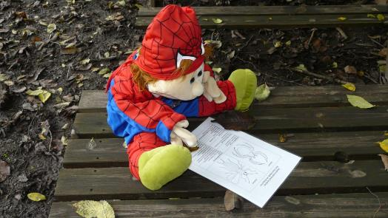
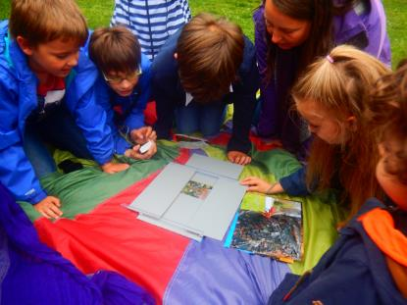
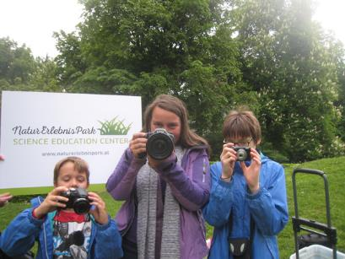
Contoh : Penelitian tindakan dengan anak-anak
Anggap anak sebagai partisipan penelitian yang kompeten dan bukan hanya sekedar objek atau sumber informasi bagi orang dewasa ( Broström 2012)
Mengurangi bias dengan mengadaptasi metode penelitian sosial terhadap kemampuan terbatas anak dalam membaca, menulis, dan penggunaan bahasa kompleks ( Heinzel 2012)
Penelitian tidak hanya berfokus pada pengetahuan dan keterampilan, tetapi juga pada sikap, persepsi dan nilai melalui berbagai instrumen (Sevon et al. 2023)
Language-based methods | Visual methods | Playful and creative methods
e.g. puppet-supported vignettes | e.g. picture-based mind-maps | e.g. creating a photostory
Broström , S. (2012). Partisipasi anak dalam penelitian. Jurnal Internasional Pendidikan Anak Usia Dini, 20(3), 257–269.
Heinzel, F. (2012) Metode der Kindheitsforschung. Ein Überblick über Forschungszugänge zur kindlichen Perspektif, Weinheim: Beltz Juventa.
Sevón,E ., Mustola , M., Siippainen A. & Vlasov , J. (2023) Metode penelitian partisipatif dengan anak kecil: tinjauan literatur sistematis, Tinjauan Pendidikan.
http://dx.doi.org/10.1080/09669760.2012.715407

Slide 18

Penelitian tindakan dengan anak-anak : Diskusi dengan menggunakan puppet
Versi ramah anak dari metode kelompok fokus
Boneka bertindak sebagai pemecah kebekuan dan memotivasi anak-anak untuk berpartisipasi dalam diskusi
Hal ini menghindari suasana seperti ujian dan mendorong anak-anak yang pemalu untuk berpartisipasi
Diskusi mengikuti panduan diskusi
Diskusi direkam dan dapat dianalisis setelahnya
Metode ini sangat cocok untuk menangkap sikap, konsep, dan pemikiran anak yang lebih kompleks.
Gambar dihasilkan oleh https://raphael.app/de

Slide 19

Penelitian tindakan dengan anak-anak : Diskusi boneka
Pilih topik terkait keberlanjutan yang ingin Anda jelajahi bersama anak-anak di kelas Anda
Kembangkan panduan wawancara dengan lima pertanyaan tentang topik ini
Pikirkan tentang suatu situasi di mana wawancara dan moderasi dapat dilakukan dengan bantuan boneka tangan.
Cobalah diskusi boneka dengan rekan kerja Anda

Slide 20

Penelitian Tindakan: Penelitian Vignette
Vignette adalah deskripsi singkat dan merangsang tentang suatu situasi yang dimaksudkan untuk mendorong responden membuat penilaian atau terlibat dalam diskusi lebih lanjut.
Disarankan untuk mengilustrasikan cerita pendek untuk anak-anak dengan gambar.
Diskusi anak-anak direkam dan kemudian dapat dianalisis.
Sketsa cocok untuk meneliti sikap dan opini, tetapi juga untuk memeriksa sejauh mana konsep ilmiah telah dipahami.
Gambar dihasilkan oleh https://raphael.app/de

Slide 21

Penelitian Tindakan: Penelitian Vignette
Pikirkan topik yang terkait dengan keberlanjutan dan temukan situasi sehari-hari di mana topik ini relevan.
Munculkan situasi pengambilan keputusan di mana seseorang harus mempertimbangkan bagaimana berperilaku/bereaksi.
Gambarlah situasi ini.
Pikirkan tiga pertanyaan untuk merangsang diskusi dengan anak-anak.
Cobalah diskusi singkat dengan kolega Anda.

Slide 22
Contoh untuk proyek penelitian tindakan
Konteks
  22 siswa di sekolah menengah (kelas 9)
  Mata Pelajaran : Biologi ( tiga jam per minggu )
  Pertanyaan
  Bagaimana saya dapat memberikan ruang siswa melakukan pembelajaran berbasis penyelidikan secara mandiri ?
Tindakan
  Pelaksanaan pembelajaran berbasis proyek pada topik 'hutan' yang dipilih oleh siswa selama satu bulan

Slide 23

Contoh untuk proyek penelitian tindakan
Siswa melakukan perjalanan ke hutan dekat sekolah ditemani oleh seorang penjaga hutan.
siswa​ bekerja dalam tiga kelompok : (1) Tumbuhan hutan ; (2) hutan yang mati ( karena polusi udara); (3) hutan hujan di Amerika Selatan
siswa​ mengeksplorasi topik dalam grup ( mencari untuk informasi , wawancara dengan para ahli )
siswa menulis laporan , mempresentasikan dan mendiskusikannya

Slide 24
Contoh untuk penelitian tindakan proyek
Data
  catatan harian penelitian, survei siswa di akhir proyek, laporan siswa, observasi siswa oleh guru lain
  Analisa data
  diskusi dengan teman ( kelompok dari guru )
Hasil
  Siswa memerlukan kerangka kerja yang jelas untuk pembelajaran mandiri dan otonom.
  Penting untuk mengasumsikan keterampilan tertentu dari siswa.
Rencana yang Direvisi
  modifikasi dalam peran seseorang​
  perkembangan materi dan publikasi dari studi kasus

Slide 25
Diskusikan pertanyaan berikut:
Apa yang membedakan Penelitian Tindakan dengan penelitian lain dalam pendidikan?
Apa kriteria kualitas untuk penelitian tindakan?
Apa saja yang perlu diperhatikan saat menggunakan Penelitian Tindakan?
Artikel berikut mungkin membantu Anda menyelesaikan tugas ini dan memperdalam pemahaman Anda tentang penelitian tindakan.
Rauch, F., Zehetmeier, S., & Posch, P. (2019). Educational Action Research. In O. Zuber-Skerritt, & L. Wood (Eds.), Action Learning and Action Research. Genres and Approaches (pp. 111 - 126). Bingley: Emerald Group Publishing Limited.
https://doi.org/10.1108/978-1-78769-537-520191012

Slide 26
Refleksi Matakuliah

Slide 27
Diskusikan pertanyaan-pertanyaan berikut dalam kelompok:

Slide 28
Refleksi I
Apakah proyek PRESS Anda berpotensi memenuhi kriteria Penelitian Tindakan yang baik?
Penelitian tindakan yang baik mengejar tujuan praktis yang berharga
  dengan mencoba menemukan solusi untuk masalah nyata dan memberdayakan orang-orang yang terkena dampak untuk memperoleh pengetahuan yang relevan dan membaginya dengan orang lain;
  dengan mengarah pada tindakan yang tertanam dalam sistem nilai humanistik.
Penelitian tindakan yang baik bersifat kolaboratif/partisipatif
  dengan melibatkan mereka yang terkena dampak dalam proses penelitian;
  dengan menyepakati aturan etika untuk kolaborasi.

Slide 29
Refleksi I
Apakah proyek PRESS Anda berpotensi memenuhi kriteria Penelitian Tindakan yang baik?
Penelitian tindakan yang baik bersifat responsif dan berkembang
  dengan terlibat dalam serangkaian siklus penelitian dan pengembangan yang berkelanjutan;
  dengan mempertimbangkan perspektif yang berbeda dari berbagai kelompok kepentingan dalam mencari solusi yang memuaskan terhadap suatu masalah.
Penelitian tindakan yang baik menghubungkan teori dan praktik
  dengan menyeimbangkan tindakan dan refleksi;
  dengan menghasilkan pengetahuan teoritis, memberikan solusi terhadap masalah, dan mendorong perbaikan praktis.

Slide 30
Renungkan pertanyaan-pertanyaan berikut pada skala
tidak percaya diri - agak percaya diri - cukup percaya diri - percaya diri:

Slide 31
Refleksi II
Saya merasa percaya diri dalam…
teori dasar pembangunan berkelanjutan dan Pendidikan untuk Pembangunan Berkelanjutan (ESD).
mengarahkan pengajaran saya ke arah ESD yang sejalan dengan kebijakan internasional dan nasional serta contoh praktik yang baik.
menggunakan spektrum berbagai jenis media dalam pengajaran saya selanjutnya untuk ESD.
mengidentifikasi dan menggunakan sumber daya dan jaringan pembelajaran nonformal untuk meningkatkan pengajaran saya untuk ESD.
memulai dan membimbing siswa saya selanjutnya dalam pembelajaran berbasis proyek berorientasi keberlanjutan.

Slide 32
Hal-hal yang harus dilakukan lebih lanjut :
Selidikilah jaringan berikut ini yang terkait dengan penelitian tindakan
CARN: https://www.carn.org.uk/
ALARA: https://www.alarassociation.org/
https://www.alarassociation.org/networks/around-the-world/europe
ARNA: https://www.arnaconnect.org/

